Slide 1
Chương 8 – Triển khai phần mềm
Anh Nguyen-Duc
Tho Quan-Thanh
TUẦN 8

Slide 2
Các chủ đề trong chương
Ý nghĩa của triển khai
Phong cách và chuẩn lập trình
Code kèm lập luận về tính đúng đắn
Code smell và một số thực hành tốt
Kiểm tra mã nguồn (Code inspection)
Bài tập

Slide 3
Triển khai
Triển khai = Triển khai từng đơn vị + Tích hợp
phần nhỏ nhất sẽ được bảo trì riêng biệt
ghép tất cả lại với nhau
Notes:
Trong giai đoạn Implementation, chúng ta không chỉ code từng phần riêng lẻ, mà còn phải kết hợp các phần đó lại thành hệ thống hoạt động được.

Slide 4
Quy tắc vàng (!?)
Các yêu cầu để làm hài lòng khách hàng
Thiết kế chỉ dựa trên yêu cầu
Triển khai chỉ dựa trên thiết kế
Kiểm thử dựa trên thiết kế và yêu cầu
Notes:
Các yêu cầu để làm hài lòng khách hàng
Tham vấn
Không hơn – không kém
Thiết kế chỉ dựa trên yêu cầu
Không hơn – không kém (SRS như một bản hợp đồng)
Triển khai chỉ dựa trên thiết kế
Không hơn – không kém (SDD = bản thiết kế chi tiết)
Kiểm thử dựa trên thiết kế và yêu cầu
SRS = hợp đồng
SDD = bản thiết kế chi tiết (blueprint)

Slide 5
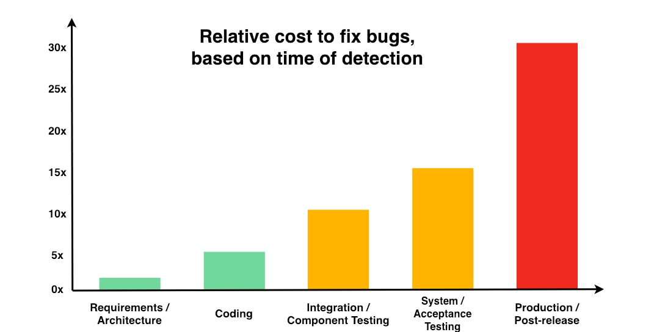
Chất lượng code
Mức tiết kiệm tiềm năng

Slide 6
Triển khai code
Một cách để ...
1. Lên kế hoạch cấu trúc và phần thiết kế còn lại cho code của bạn
2. Tự kiểm tra thiết kế và/hoặc cấu trúc của bạn
3. Gõ code
4. Tự kiểm tra code
5. Biên dịch code
6. Kiểm thử code
Notes:
quy trình implementation ở mức individual unit. Điểm đáng chú ý là không xem implementation đơn giản là “viết code”, mà bao gồm cả design → coding → inspection → compilation → testing.

Slide 7
Các nguyên tắc chung trong thực hành lập trình
1. Cố gắng tái sử dụng trước
2. Thực thi ý đồ thiết kế
  Nếu code của bạn chỉ được dùng theo những cách nhất định, hãy viết sao cho code không thể được dùng theo cách nào khác.
  Nếu một member không dành cho các hàm khác dùng, hãy thực thi điều này bằng cách đặt nó là private hoặc protected, v.v.
  Dùng các từ khóa như final và abstract, v.v. để thực thi ý đồ thiết kế
Notes:
Trước khi tự implement một chức năng, developer nên kiểm tra xem đã có code/component/library phù hợp để tái sử dụng hay chưa.
Tại sao nên reuse?
Code đã tồn tại và đã được kiểm thử thường giúp:
giảm thời gian development;
giảm duplicated code;
giảm khả năng tạo thêm defects;
tăng consistency giữa các phần của hệ thống.
Nhưng reuse first không có nghĩa là reuse bằng mọi giá. Nếu component hiện tại không thực sự phù hợp hoặc việc sửa nó tạo coupling không cần thiết, viết component mới có thể hợp lý hơn.
Nếu một phần code chỉ được phép sử dụng theo một cách nhất định, đừng chỉ viết documentation nói rằng “hãy sử dụng như thế này”. Hãy thiết kế code để những cách sử dụng sai không thể hoặc khó xảy ra.

Slide 8
“Nghĩ toàn cục, lập trình cục bộ”
Đặt mọi member
  cục bộ nhất có thể
  ẩn nhất có thể
    thuộc tính là private:
      truy cập chúng thông qua các hàm accessor công khai hơn nếu cần.
      (Đặt thuộc tính là protected cho phép đối tượng của lớp con truy cập các member của lớp cha -- thường không phải điều bạn muốn)
Notes:
Một biến, method hay member chỉ nên được nhìn thấy ở phạm vi nhỏ nhất cần thiết.
Đừng cho một thành phần quyền truy cập rộng hơn mức nó thực sự cần. Đây là cách áp dụng trực tiếp information hiding / encapsulation.

Slide 9
Xử lý exception
“Nếu phải chọn giữa ném exception và tiếp tục tính toán, hãy tiếp tục nếu có thể” (Cay Horstmann)
Chỉ catch những exception mà bạn biết cách xử lý
Hãy hợp lý về số exception mà bên gọi phải xử lý
Đừng dùng exception thay cho những vấn đề lẽ ra phải là đối tượng của testing
Notes:
Ý chính là exception không đơn giản là “có lỗi thì catch”, mà developer phải quyết định ai là người có đủ thông tin để xử lý lỗi và lỗi nào thực sự nên được biểu diễn bằng exception.
một số guidelines khi thiết kế exception handling:
1. Chỉ catch một exception nếu tại vị trí đó chúng ta biết phải làm gì để xử lý nó.
2. Không nên thiết kế một function khiến caller phải xử lý quá nhiều exceptions không cần thiết.
3. Không nên dùng exception để thay thế cho những điều kiện có thể kiểm tra bình thường.

Slide 10
Quy ước đặt tên
Dùng các từ nối liền nhau
    ví dụ: cylinderLength
Tên lớp bắt đầu bằng chữ hoa
Tên biến bắt đầu bằng chữ thường
Hằng số viết hoa
    như MAX_N hoặc dùng static final
Data member của lớp có dấu gạch dưới ở đầu
    như _timeOfDay
Dùng get…, set…. và is… cho các phương thức accessor
Thêm các getter và setter cho collection
Và/hoặc phân biệt giữa biến thực thể, biến cục bộ và tham số

Slide 11
Lập tài liệu cho phương thức
phương thức làm gì
vì sao làm như vậy
cần truyền những tham số nào (dùng thẻ @param)
các exception mà nó ném ra (dùng thẻ @exception)
lý do chọn mức visibility
các lỗi đã biết
mô tả kiểm thử: phương thức đã được kiểm thử chưa và script kiểm thử nằm ở đâu
lịch sử thay đổi nếu bạn không dùng hệ thống quản lý phiên bản
ví dụ về cách phương thức hoạt động
tiền điều kiện và hậu điều kiện
tài liệu đặc biệt cho các phương thức đa luồng và đồng bộ hóa

Slide 12
/* Class Name : EncounterCast
* Version information : Version 0.1
* Date : 6/19/1999
* Copyright Notice : see below
* Edit history:
* 11 Feb 2000 Tom VanCourt Used simplified test interface.
* 8 Feb 2000 Tom VanCourt Minor cleanup.
* 08 Jan 2000 Tom VanCourt Change to conform to coding standards
*/
/*
Copyright (C) 2000 Eric J. Braude and Thomas D. Van Court.
This program is the implementation of the case study specified in
"Software Engineering: an Object-Oriented Perspective," Wiley 2001,
by Eric J. Braude.
/** Facade class/object for the EncounterCharacters package. Used to
* reference all characters of the Encounter game.
* <p> Design: SDD 3.1 Module decomposition
* <br> SDD 5.1.2 Interface to the EncounterCharacters package
*
* <p>Design issues:<ul>
* <li> SDD 5.1.2.4 method engagePlayerWithForeignCharacter was
* not implemented, since engagements are handled more directly
* from the Engaging state object.
* </ul>
*
* @author Dr. Eric Braude
* @version 0.1
*/
public class EncounterCast
{
/** Name for human player */
private static final String MAIN_PLAYER_NAME = "Elena";
/** Gets encounterCast, the one and only instance of EncounterCast.
* <p> Requirement: SDD 5.1.2
*
* @return The EncounterCast singleton.
*/
public static EncounterCast getEncounterCast()
{ return encounterCastS; }

Slide 13
Lập tài liệu cho thuộc tính
Mô tả -- dùng để làm gì
Mọi bất biến (invariant) áp dụng được
  các dữ kiện định lượng về thuộc tính,
    chẳng hạn "1 < _age < 130"
    hoặc " 36 < _length * _width < 193".

Slide 14
Hằng số
Trước khi khai báo một biến final, hãy chắc chắn rằng nó thật sự là final. Trong hầu hết trường hợp, bạn sẽ muốn thay đổi các giá trị “final”. Hãy cân nhắc dùng phương thức thay thế.
Vd:
  thay vì ...
  protected static final MAX_CHARS_IN_NAME;
  hãy cân nhắc dùng ...
  protected final static int getMaxCharsInName() { return 20; }

Slide 15
Khởi tạo thuộc tính
Thuộc tính luôn nên được khởi tạo, ví dụ
  private float _balance = 0;
Thuộc tính có thể là đối tượng của một lớp khác, như
  private Customer _customer;
Cách truyền thống là dùng constructor, như
  private Customer _customer = new Customer( "Edward", "Jones" );
Vấn đề là khả năng bảo trì. Khi thêm thuộc tính mới vào Customer, tất cả đều phải cập nhật. Ngoài ra còn truy cập persistent storage một cách không cần thiết.
Notes:
Các thuộc tính (attributes) nên luôn được khởi tạo để tránh đối tượng rơi vào trạng thái không xác định.
Tuy nhiên, cách này có thể gây vấn đề về maintainability.
Ngoài ra, việc khởi tạo một object ngay lập tức đôi khi có thể dẫn đến việc truy cập persistent storage không cần thiết. Ví dụ, nếu việc tạo hoặc lấy Customer cần đọc database:
private Customer _customer = loadCustomer();
thì database sẽ bị truy cập ngay khi object chứa _customer được tạo, ngay cả khi _customer chưa bao giờ được sử dụng.
Attributes nên có trạng thái khởi tạo rõ ràng, nhưng cần cân nhắc cách và thời điểm khởi tạo object phức tạp.
Có thể sử dụng các kỹ thuật như lazy initialization, factory, hoặc dependency injection tùy thiết kế để giảm coupling và tránh tạo/load object không cần thiết.

Slide 16
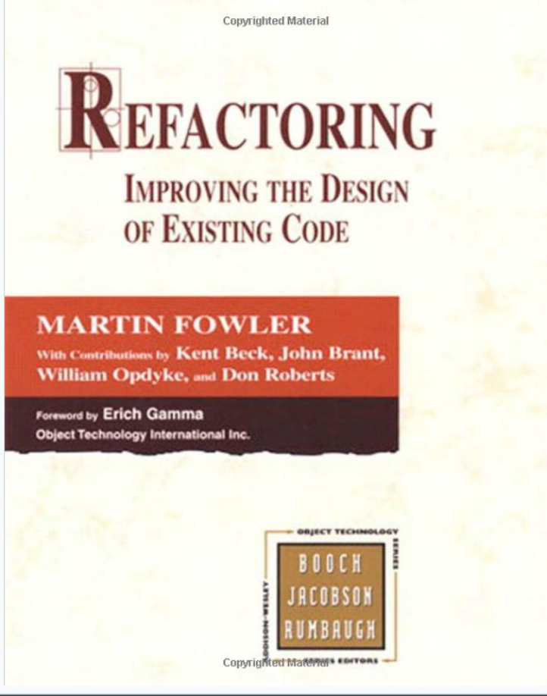
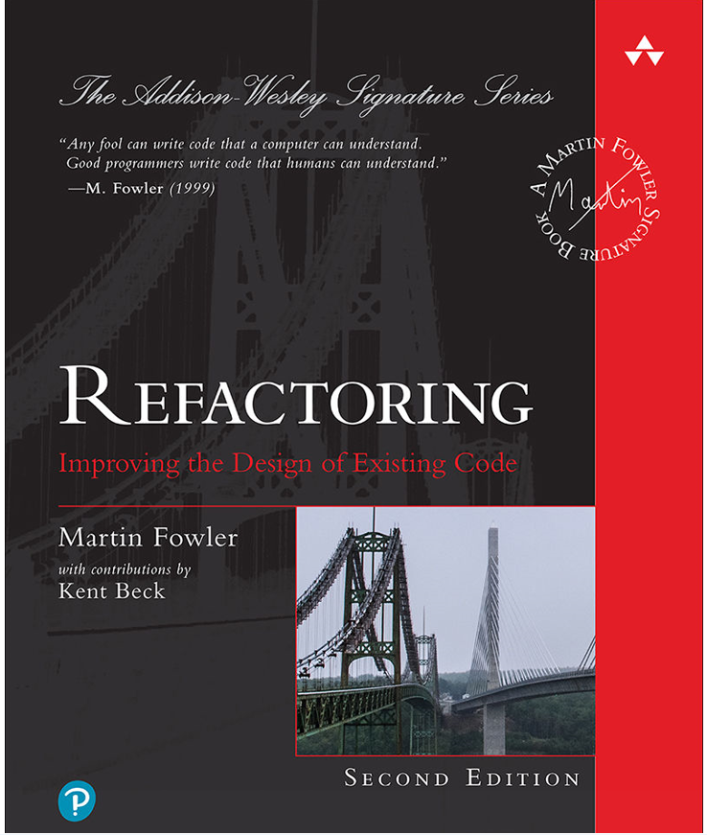
Sách liên quan
Ấn bản mới

Slide 17
Bad smell trong mã nguồn (code smell)
Code smell là mọi sự vi phạm các nguyên lý thiết kế cơ bản làm giảm chất lượng tổng thể của mã nguồn.
Không phải bug hay lỗi
Chắc chắn có thể làm tăng khả năng phát sinh bug và sự cố về sau.

Slide 18
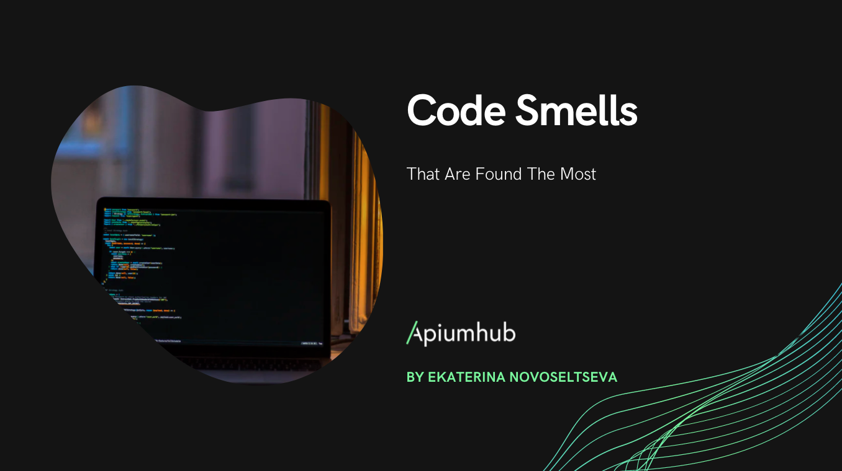

Slide 19
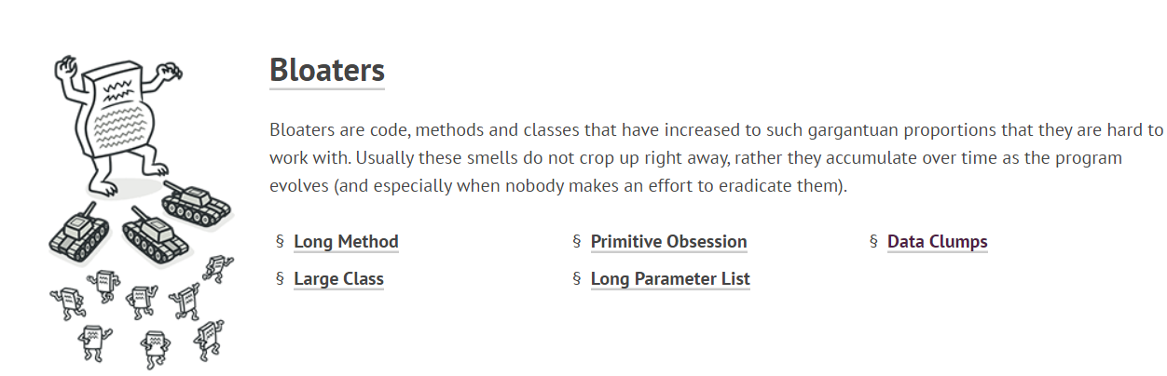
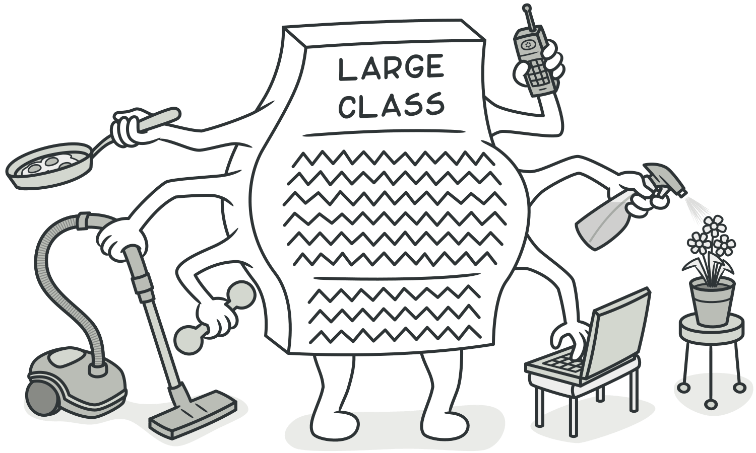
Notes:
Bloater: chỉ những đoạn code, phương thức hoặc lớp phình to quá mức (quá nhiều dòng lệnh) khiến việc đọc và bảo trì trở nên khó khăn

Slide 20
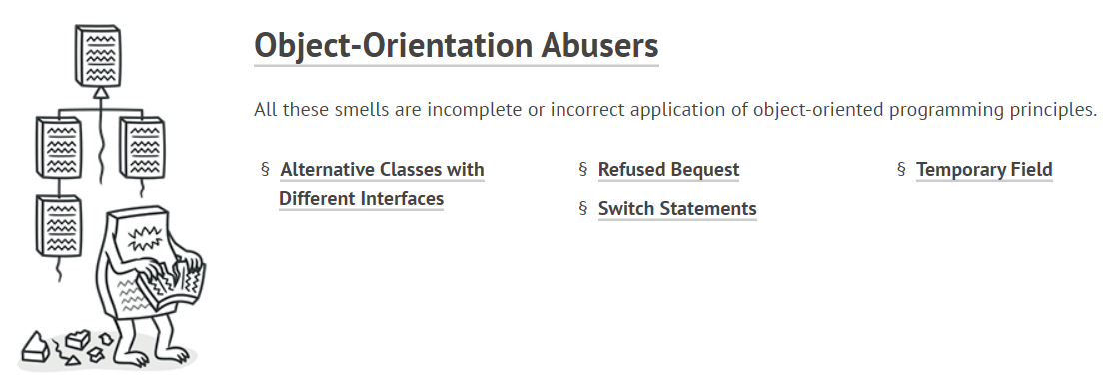
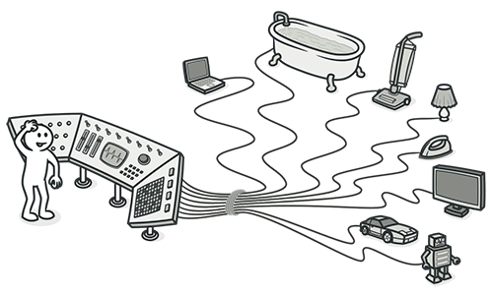
Notes:
OOA: chỉ các mã nguồn lạm dụng hoặc áp dụng sai lệch các nguyên lý lập trình hướng đối tượng (OOP), dẫn đến những đoạn code kém chất lượng, khó bảo trì và dễ phát sinh lỗi

Slide 21
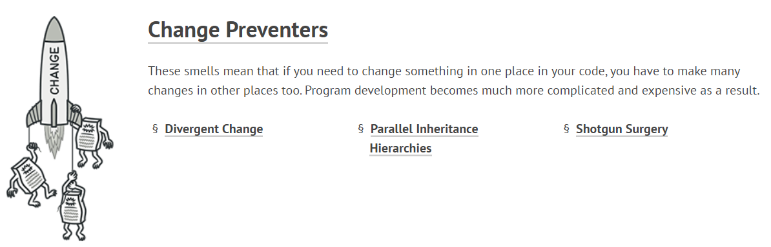
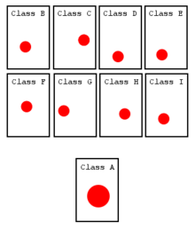
Notes:
Change preventer trong lập trình và phát triển phần mềm có nghĩa là một dấu hiệu mã nguồn xấu (code smell), xuất hiện khi bạn phải thực hiện thay đổi ở nhiều nơi khác nhau mỗi khi cần sửa hoặc thêm một tính năng nhỏ

Slide 22
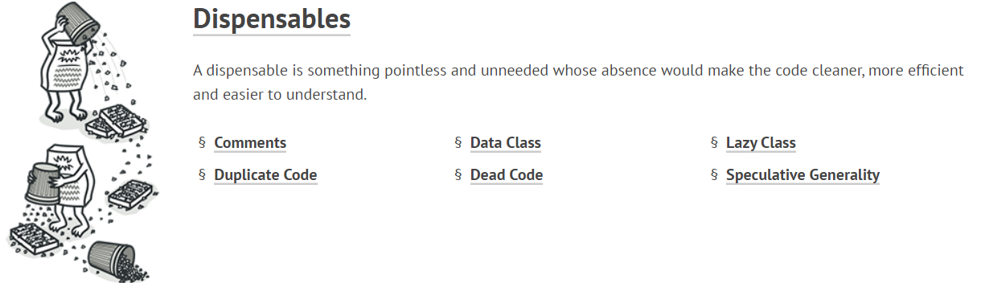
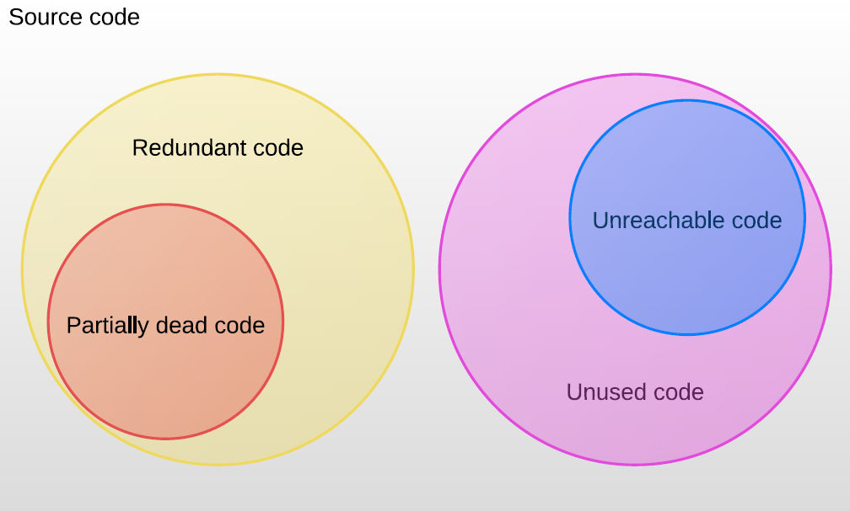
Notes:
Dispensable trong code smell chỉ những thành phần thừa thãi, không cần thiết trong mã nguồn mà nếu loại bỏ đi, code sẽ sạch hơn, gọn gàng hơn và dễ hiểu hơn.

Slide 23
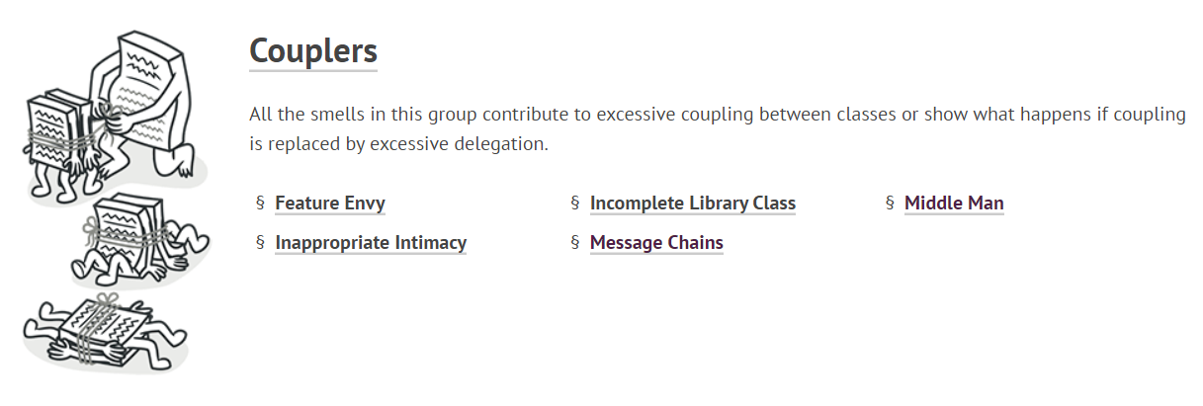
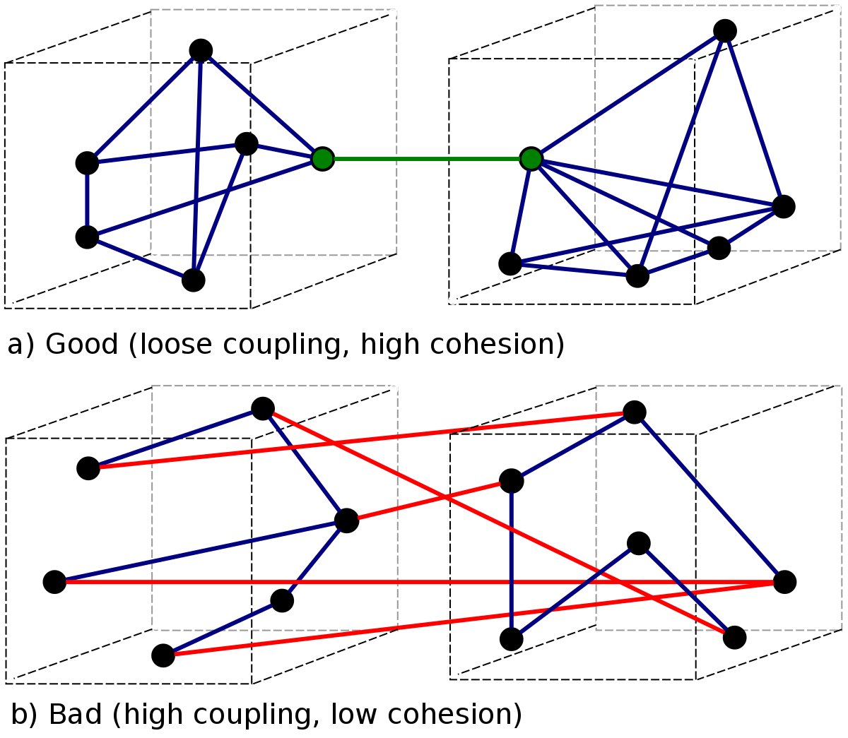
Notes:
Couplers là những dấu hiệu cho thấy các lớp (classes) hoặc thành phần trong mã nguồn phụ thuộc lẫn nhau quá chặt chẽ (tight coupling), hoặc khi việc kết nối đó bị thay thế bằng sự ủy quyền quá mức (excessive delegation).

Slide 24
Mục tiêu và đặc tính của code refactoring
Thay đổi cấu trúc bên trong mà không thay đổi hành vi bên ngoài
Loại bỏ code smell nhằm cải thiện
  Khả năng đọc hiểu
  Tính nhất quán
  Khả năng bảo trì (Maintainability)
Đặc tính
  Bảo toàn tính đúng đắn
  Từng bước nhỏ một
  Kiểm thử thường xuyên
Notes:
Mục tiêu và đặc tính của tái cấu trúc mã nguồn (Code Refactoring)
Mục tiêu
Thay đổi cấu trúc bên trong của mã nguồn mà không làm thay đổi hành vi bên ngoài.
Loại bỏ các code smell nhằm cải thiện:
Khả năng đọc hiểu (Readability)
Tính nhất quán (Consistency)
Khả năng bảo trì (Maintainability)
Đặc tính
Bảo toàn tính đúng đắn (Preserve correctness): Việc refactoring không được làm thay đổi hành vi đúng của chương trình.
Thực hiện từng bước nhỏ (One step at a time): Mỗi lần chỉ thực hiện một thay đổi nhỏ để dễ kiểm soát và phát hiện lỗi.
Kiểm thử thường xuyên (Frequent testing): Chạy test sau mỗi bước refactoring để đảm bảo chương trình vẫn hoạt động đúng.

Slide 25
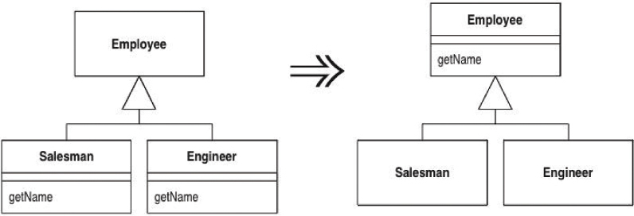
Loại bỏ code trùng lặp – Pull up method (Don’t repeat yourself (DRY))
Bạn có các phương thức cho kết quả giống hệt nhau ở các lớp con.

Slide 26
Loại bỏ code trùng lặp - Substitute Algorithm
Bạn muốn thay một thuật toán bằng một thuật toán rõ ràng hơn.
String foundPerson(String[] people){
for (int i = 0; i < people.length; i++) {
if (people[i].equals ("Don"))
{ return "Don"; }
if (people[i].equals ("John"))
{ return "John"; }
if (people[i].equals ("Kent"))
{ return "Kent"; }
}
return "";
}
String foundPerson(String[] people){
List candidates = Arrays.asList(new String[] {"Don", "John", "Kent"});
for (int i=0; i<people.length; i++)
if (candidates.contains(people[i]))
return people[i];
return "";
}

Slide 27
Giảm kích thước – rút gọn phương thức/lớp
Long Method (Phương thức dài)
  Vd: Extract method
Large Class (Lớp lớn)
  Vd: Extract class, subclass, interface
Notes:
Bạn có một nhóm tham số vốn đi cùng với nhau. Hãy thay chúng bằng một đối tượng.

Slide 28
Ví dụ Extract method
Nếu bạn phải mất công nhìn một đoạn code để hiểu nó đang làm gì, thì bạn nên tách nó thành một hàm/phương thức và đặt tên theo “cái gì” (what) nó làm.
void printOwing() { printBanner(); printDetails(getOutstanding());
}
void printOwing()
{
printBanner(); //print details
System.out.println ("name: " + _name);
System.out.println ("amount " + getOutstanding());
}
void printDetails (double outstanding) {
System.out.println ("name:" + _name);
System.out.println ("amount:" + outstanding);
}

Slide 29
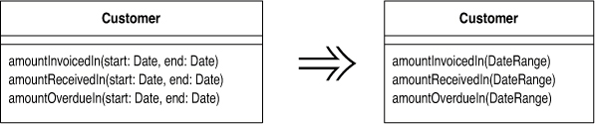
Giảm kích thước – rút gọn danh sách tham số
Long Parameter List (Danh sách tham số dài)
  Vd: Introduce Parameter Object

Slide 30
Divergent Change
Code smell
  Một module thường bị thay đổi theo nhiều cách khác nhau vì những lý do khác nhau.
  Lớp có nhiều hơn một trách nhiệm riêng biệt nên có nhiều hơn một lý do để thay đổi
  Vi phạm nguyên lý thiết kế đơn trách nhiệm (single responsibility)
Refactoring
  Bạn xác định mọi thứ thay đổi vì một nguyên nhân cụ thể và gom chúng lại với nhau
Notes:
có thể dẫn đến large class, hãy xử lý large class sau

Slide 31
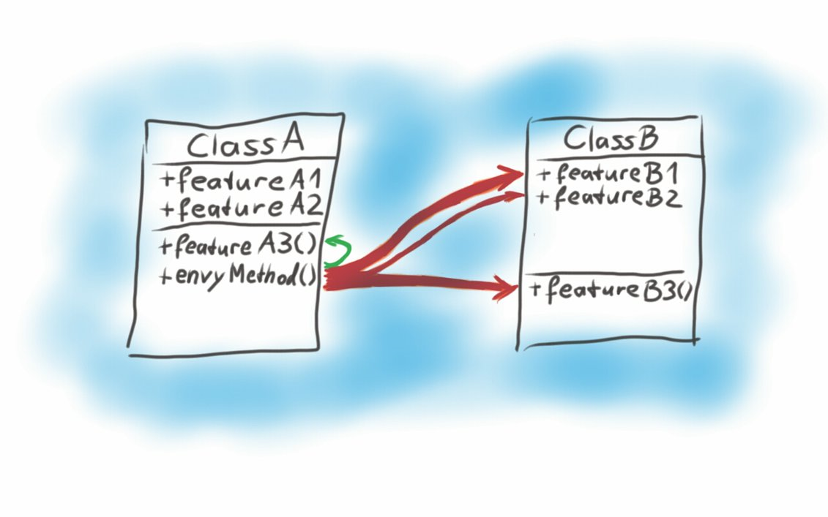
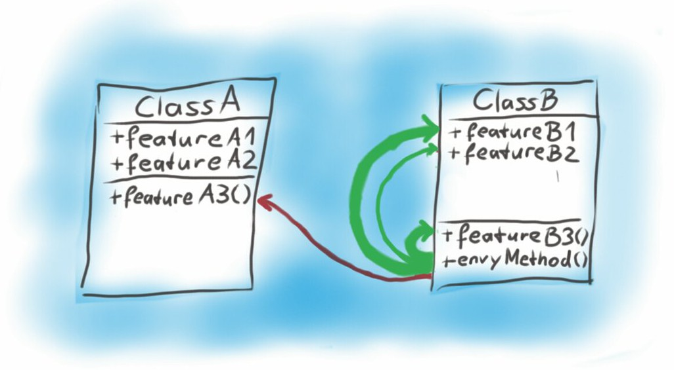
Tăng cohesion
Feature envy
  Một hàm trong module này dành nhiều thời gian giao tiếp với các hàm hoặc dữ liệu trong module khác hơn là trong chính module của nó.
  Chuyển hàm sang để cho nó một “ngôi nhà mơ ước”
https://waog.wordpress.com/2014/08/25/code-smell-feature-envy/
Notes:
Feature Envy là một Code Smell xuất hiện ở các phương thức. Một phương thức bị Feature Envy đối với một lớp khác nếu nó dùng nhiều đặc trưng (tức là trường và phương thức) của lớp khác hơn là của chính lớp mình. Với phương thức đang xét, có một mũi tên chỉ đến mỗi đặc trưng được tham chiếu. Mũi tên dày nghĩa là dùng đặc trưng đó nhiều, mũi tên mỏng nghĩa là dùng ít hơn. Mũi tên chỉ về lớp nguồn có màu xanh lá, còn mũi tên chỉ đến các lớp khác có mỗi lớp một màu (màu đỏ trong ví dụ). Nếu tổng độ dày của các mũi tên cùng một màu vượt quá tổng độ dày của các mũi tên xanh lá thì ta có feature envy.
Xử lý thế nào?
Hãy cho phương thức thứ nó muốn – chính là lớp kia! Tương tự refactoring cho Data Class, bạn phải chuyển phương thức sang lớp mà nó ưa thích. Với ví dụ trên, bạn phải chuyển envyMethod() sang ClassB. Kết quả trông như sau:

Slide 32
Tăng cohesion (tiếp)
Data clumps
  Các cụm dữ liệu thường đi cùng nhau
  Hợp nhất dữ liệu lại với nhau, ví dụ: Introduce Parameter Object hoặc Preserve Whole Object
int low = daysTempRange().getLow();
int high = daysTempRange().getHigh();
withinPlan = plan.withinRange(low, high);
withinPlan = plan.withinRange(daysTempRange());

Slide 33
Primitive Obsession
Trường nguyên thủy (primitive) là các khối xây dựng cơ bản có sẵn của ngôn ngữ, ví dụ: int, string hoặc hằng số
Primitive Obsession xảy ra khi code dựa quá nhiều vào kiểu nguyên thủy và dùng kiểu nguyên thủy để biểu diễn một đối tượng trong miền nghiệp vụ

Slide 34
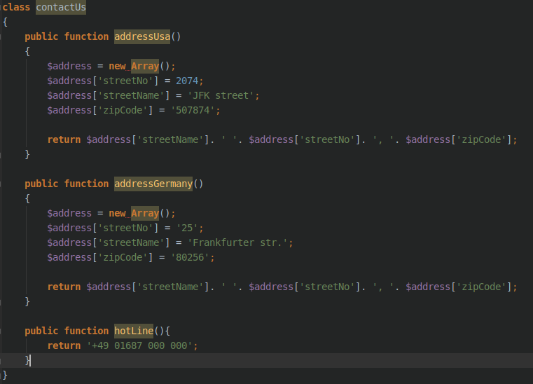
Địa chỉ được định nghĩa là một mảng.
Mỗi lần cần địa chỉ, chúng ta phải viết cứng (hard code) nó
https://codeburst.io/write-clean-code-and-get-rid-of-code-smells-aea271f30318

Slide 35
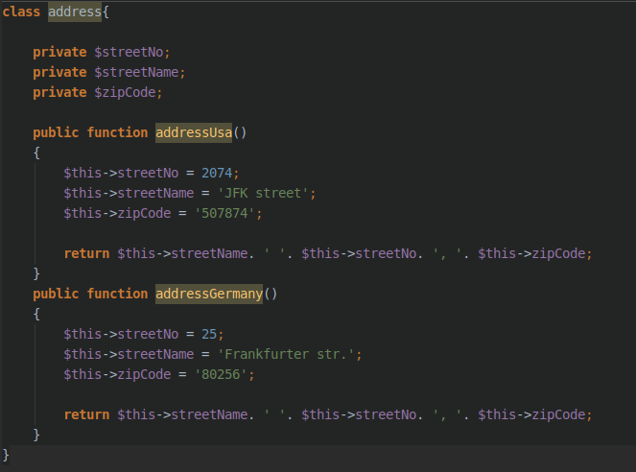
Chúng ta tạo một lớp mới tên là Address
Mỗi lần cần thêm/sửa địa chỉ, chúng ta chỉ cần tác động vào lớp Address
https://codeburst.io/write-clean-code-and-get-rid-of-code-smells-aea271f30318

Slide 36
Inspection là gì?
Kiểm tra bằng mắt sản phẩm phần mềm
Xác định các điểm bất thường của phần mềm
  Lỗi
  Code smell
  Sai lệch so với đặc tả
  Sai lệch so với tiêu chuẩn
    Vd: quy ước code Java
    www.oracle.com/technetwork/java/codeconventions-150003.pdf
Notes:
Code inspection (kiểm tra mã nguồn) là một phương pháp đánh giá mã nguồn phần mềm một cách bài bản và chi tiết nhằm phát hiện lỗi, lỗ hổng bảo mật và các điểm vi phạm tiêu chuẩn lập trình trước khi đưa vào chạy thực tế.
Hình thức thực hiện: Có thể làm thủ công qua các buổi họp đánh giá ngang hàng (peer review) giữa các lập trình viên hoặc tự động hóa thông qua các công cụ phân tích mã tĩnh.
Mục tiêu: Tìm lỗi logic, biến chưa khởi tạo, lỗi cấp phát bộ nhớ, và đảm bảo code tuân thủ quy chuẩn chung của dự án.
Lợi ích: Nâng cao chất lượng phần mềm, tiết kiệm chi phí sửa lỗi muộn ở giai đoạn vận hành

Slide 37
Vì sao cần inspection?
Nhiều software artifact không thể được kiểm chứng bằng cách chạy test, ví dụ
  Đặc tả yêu cầu
  Thiết kế
  Mã giả (pseudocode)
  Tài liệu hướng dẫn sử dụng
Inspection làm giảm tỷ lệ lỗi
Inspection bổ sung cho testing
Inspection phát hiện code smell
Inspection mang lại thêm các lợi ích khác
Notes:
Tại sao cần Inspection?
Inspection (kiểm tra/đánh giá thủ công) cần thiết vì testing không thể phát hiện tất cả các loại vấn đề trong phần mềm.
1. Nhiều software artifacts không thể kiểm tra bằng cách chạy test
Testing yêu cầu một thứ gì đó có thể thực thi. Nhưng trong quá trình phát triển phần mềm, nhiều sản phẩm không phải executable code, chẳng hạn:
Đặc tả yêu cầu
Thiết kế
Mã giả (pseudocode)
Tài liệu hướng dẫn sử dụng
2. Inspection giúp giảm defect rate
Inspection có thể tìm lỗi sớm hơn, trước khi lỗi lan sang các giai đoạn sau.
Ví dụ:
Requirement sai/thiếu
→ Design dựa trên requirement đó
→ Code theo design
→ Test case cũng có thể được viết dựa trên requirement đó.
Nếu phát hiện vấn đề ngay khi inspect requirement, chi phí sửa thường thấp hơn nhiều so với phát hiện sau khi implementation đã hoàn thành.
3. Inspection bổ sung cho Testing
Inspection và testing không thay thế nhau.
Testing: “Khi tôi chạy phần mềm, nó có hoạt động đúng không?”
Inspection: “Artifact này có điểm nào sai không, ngay cả khi không thực thi nó?”
4. Inspection có thể phát hiện Code Smells
5. Inspection còn mang lại các lợi ích khác
Ngoài việc tìm lỗi, inspection còn giúp:
chia sẻ kiến thức giữa các thành viên;
giúp developers hiểu code của nhau;
đảm bảo coding/design standards;
cải thiện tính nhất quán;
hỗ trợ developers ít kinh nghiệm học từ người có kinh nghiệm;
phát hiện các cơ hội refactoring.

Slide 38
Inspection tìm ra các loại lỗi khác với testing
Số lượng các loại lỗi khác nhau được phát hiện bằng testing so với inspection
Một số loại lỗi | Testing | Inspection
Biến chưa khởi tạo | 1 | 4
Hành vi bất hợp lệ, ví dụ chia cho 0 | 49 | 20
Điều kiện rẽ nhánh được viết sai | 2 | 13
Thiếu nhánh, gồm cả các điều kiện và các câu lệnh nằm trong chúng | 4 | 10

Slide 39
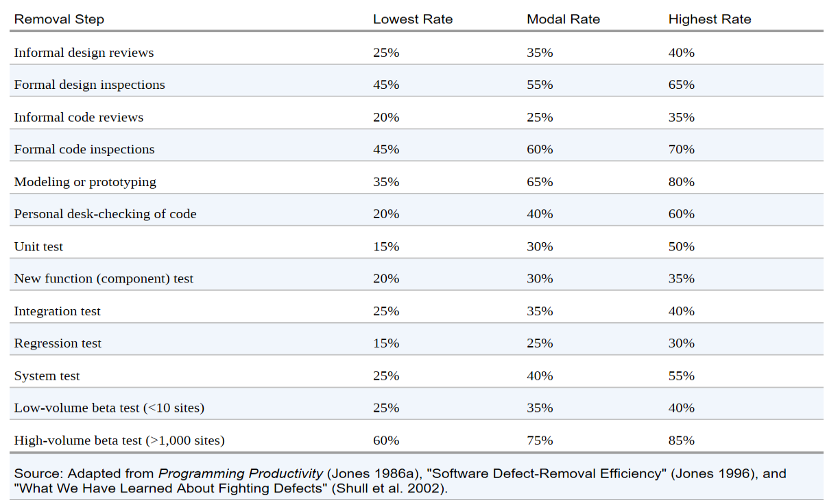
Inspection làm giảm tỷ lệ lỗi

Slide 40
Testing so với Inspection
 | Testing | Inspection
Ưu điểm | Có thể được tự động hóa, ít nhất một phần Có thể lặp lại nhất quán nhiều hành động Nhanh và khối lượng lớn | Có thể dùng cho mọi loại tài liệu, không chỉ code Nhìn được bức tranh toàn cảnh, không chỉ kiểm tra điểm Có thể dùng toàn bộ thông tin của nhóm Có thể sáng tạo và quy nạp
Nhược điểm | Chỉ là kiểm tra điểm Chỉ dùng được cho code Có thể cần nhiều stub và driver | Khó dùng trong các tình huống phức tạp, động Không đáng tin cậy (con người có thể mệt mỏi) Chậm và khối lượng thấp

Slide 41
Code review tại Google
“Mọi đoạn code được gửi lên đều cần được ít nhất một người khác review, và người viết code hoặc người review phải có readability trong ngôn ngữ đó”
“Hầu hết mọi người dùng Mondrian để review code, và rõ ràng là chúng tôi dành một phần lớn thời gian để review code”
--Amanda Camp, Software Engineer, Google

Slide 42
Kiểm tra code 1/5: Tổng quan về lớp
Một cách để ...
C1. Tên của lớp có phù hợp không?
C2. Có thể đặt nó là abstract (chỉ dùng làm lớp cơ sở) không?
C3. Phần header có mô tả mục đích của nó không?
C4. Header có tham chiếu đến yêu cầu và/hoặc phần tử thiết kế tương ứng không?
C5. Có nêu package mà nó thuộc về không?
C6. Nó đã private ở mức tối đa có thể chưa?
C7. Nó có nên là final (Java) không?
C8. Các chuẩn tài liệu đã được áp dụng chưa?

Slide 43
Kiểm tra code 2/5: Thuộc tính
Một cách để ...
A1. Thuộc tính này có cần thiết không?
A2. Nó có thể là static không?
A3. Nó có nên là final không?
A4. Quy ước đặt tên đã được áp dụng đúng chưa?
A5. Nó đã private ở mức tối đa có thể chưa?
A6. Các thuộc tính có độc lập với nhau ở mức tối đa có thể chưa?
A7. Có chiến lược khởi tạo toàn diện không?

Slide 44
Kiểm tra code 3/5: Constructor
Một cách để ...
CO1. Constructor này có cần thiết không?
CO2. Nó có tận dụng các constructor sẵn có không?
CO3. Nó có khởi tạo tất cả các thuộc tính không?
CO4. Nó đã private ở mức tối đa có thể chưa?
CO5. Nó có gọi constructor kế thừa khi cần thiết không?

Slide 45
Kiểm tra code 4/5: Header của phương thức
Một cách để ...
MH1. Phương thức có được đặt tên phù hợp không?
MH2. Nó đã private ở mức tối đa có thể chưa?
MH3. Nó có thể là static không?
MH4. Nó có nên là final không?
MH5. Header có mô tả mục đích của phương thức không?
MH6. Header của phương thức có tham chiếu đến phần yêu cầu và/hoặc thiết kế mà nó đáp ứng không?
MH7. Nó có nêu mọi bất biến cần thiết không?
MH8. Nó có nêu mọi tiền điều kiện không?
MH9. Nó có nêu mọi hậu điều kiện không?
MH10. Nó có áp dụng các chuẩn tài liệu không?
MH11. Các kiểu của tham số có được giới hạn không?

Slide 46
Kiểm tra code 5/5: Thân phương thức
Một cách để ...
MB1. Thuật toán có nhất quán với pseudocode và/hoặc lưu đồ của thiết kế chi tiết không?
MB2. Code có giả định nhiều hơn các tiền điều kiện đã nêu không?
MB3. Code có tạo ra đầy đủ mọi hậu điều kiện không?
MB4. Code có tôn trọng bất biến yêu cầu không?
MB5. Mọi vòng lặp có kết thúc không?
MB6. Các chuẩn ký hiệu yêu cầu có được tuân thủ không?
MB7. Mỗi dòng đã được kiểm tra kỹ chưa?
MB8. Tất cả dấu ngoặc nhọn có cân đối không?
MB9. Các tham số không hợp lệ có được xem xét không?
MB10. Code có trả về đúng kiểu không?
MB11. Code có được chú thích đầy đủ không?

